Slide 1
Lënda :Gjuhë angleze
Tema:
Ngjyrat-Colours

Slide 2
Rezultatet e të nxënit
Dallon
Emërton
Shkruan
Këndon
Punë kreative

Slide 3







Red
Yellow
Orange
E kuqe
E verdhë
Ngjyrë portokalli

Slide 4


Green
Blue
Pink
Purple
E kaltër
E gjelbër
Vjollcë
Roze

Slide 5
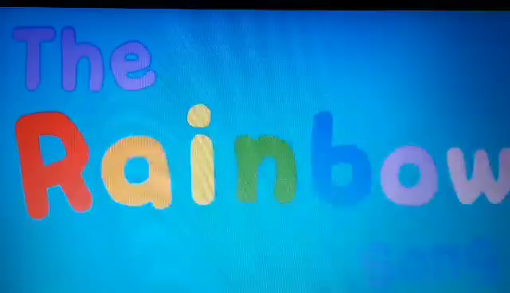
Sing a song
https://www.youtube.com/watch?v=tRNy2i75tCc

Slide 6
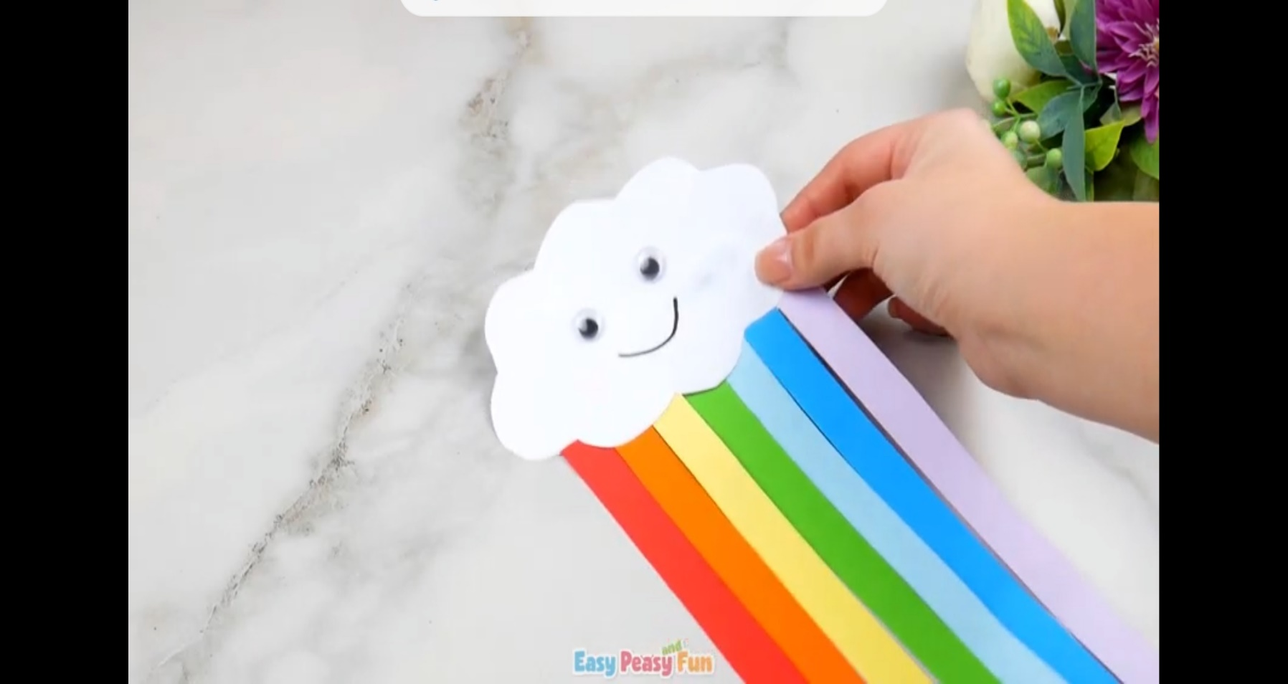
Handicraft
https://www.youtube.com/watch?v=3M9tE0HiPQg

Slide 7

Mirupafshim

